Slide 1
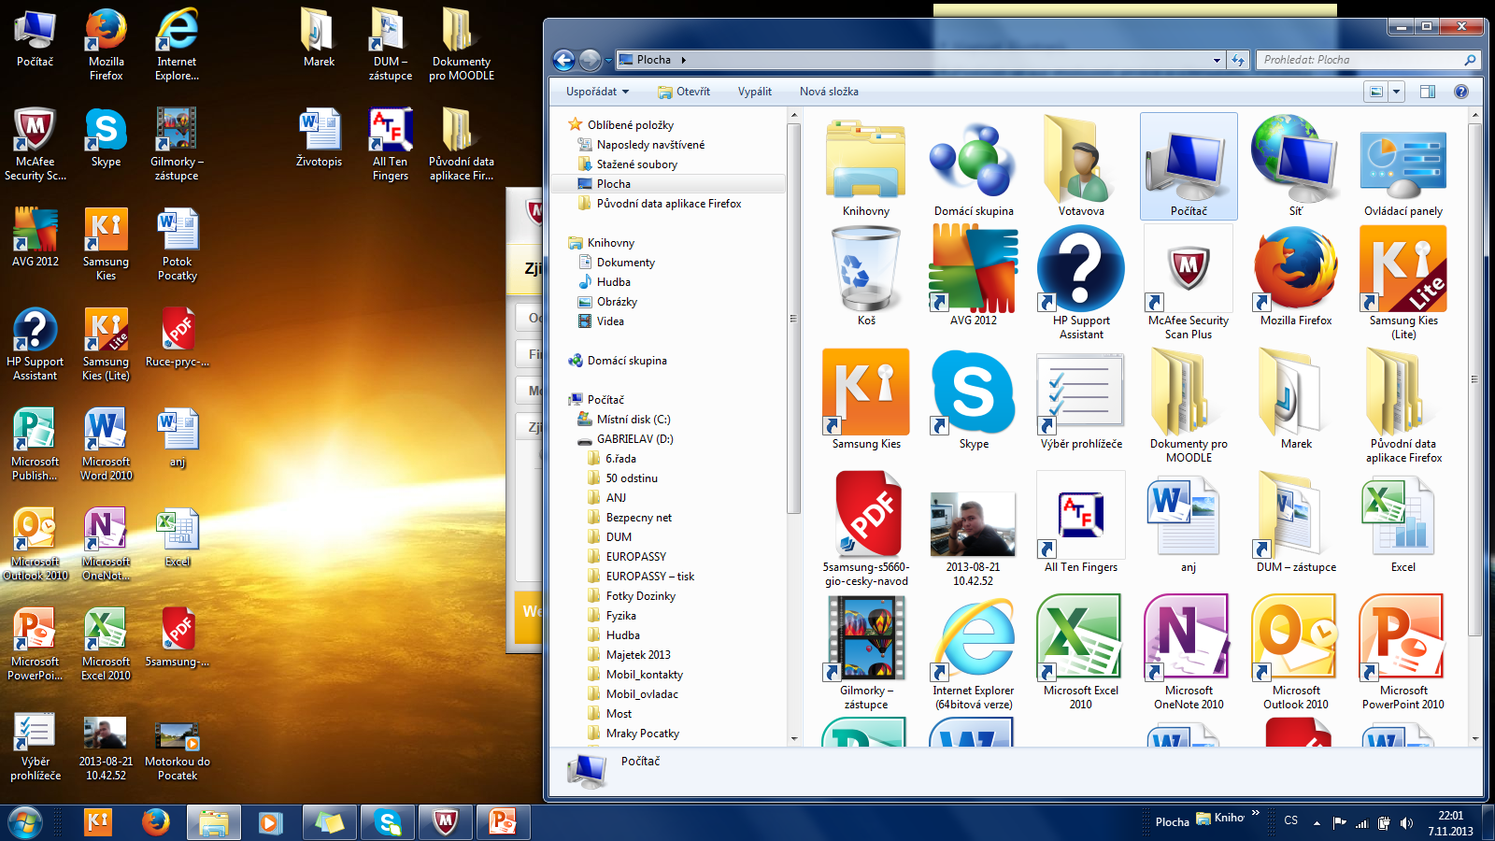
FORMÁTOVÁNÍ BUNĚK
Ing. Votavová Gabriela

Slide 2
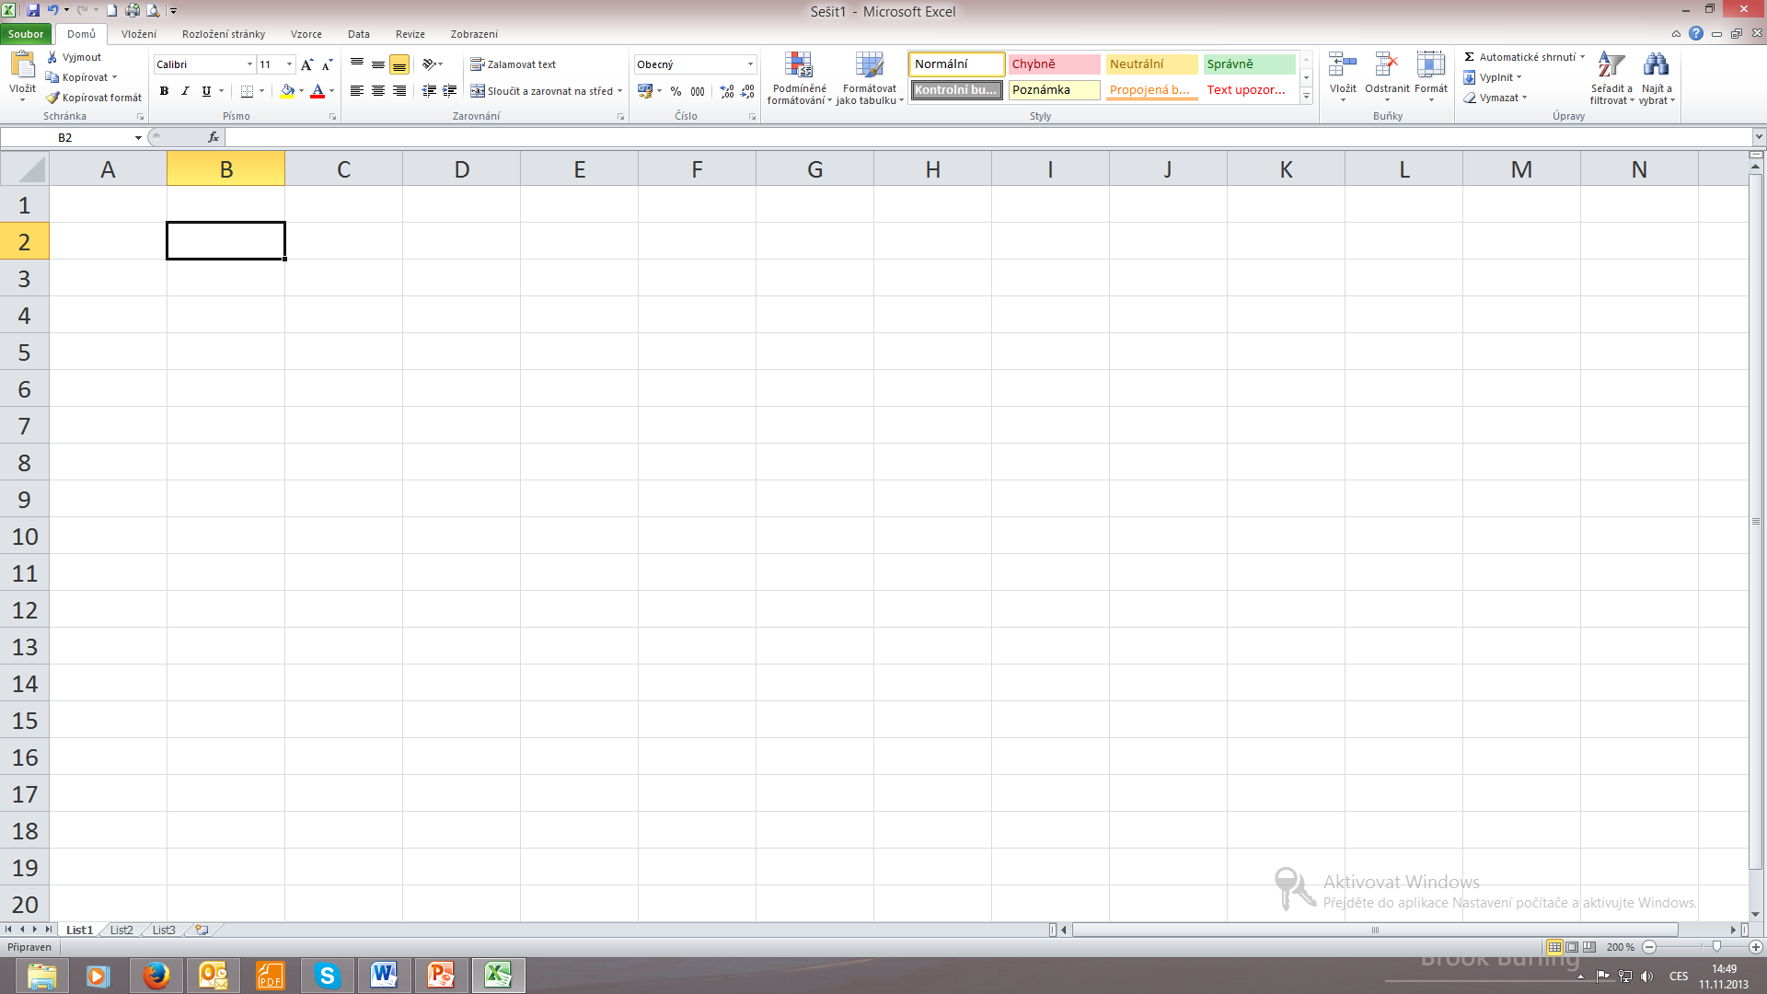
Adresa buňky
Každá buňka má unikátní adresu
Excel obsahuje přibližně 60 000 řádků ~ označeny číslem a 250 sloupců ~ označeny písmenem
Příklad aktivní buňky B2

Slide 3
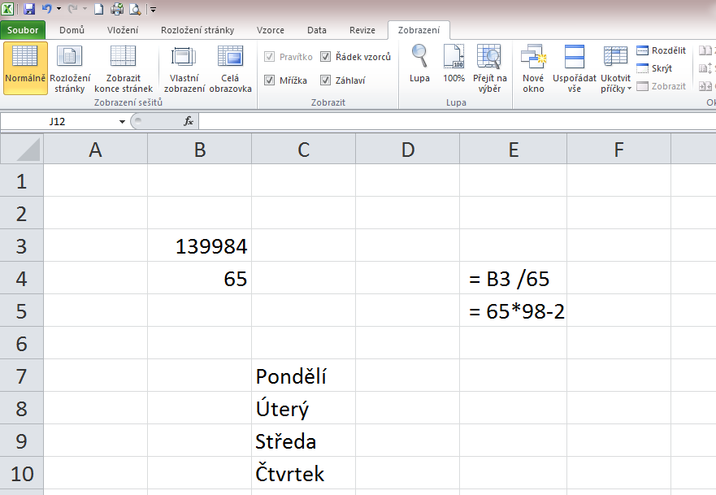
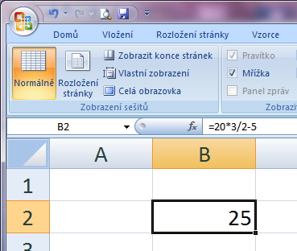
Buňka
Číslo – automaticky zarovnávané vpravo
Text – automaticky zarovnávaný vlevo
Vzorec – začíná znakem = , výsledek je číslo (vpravo)
Řádek vzorců

Slide 4
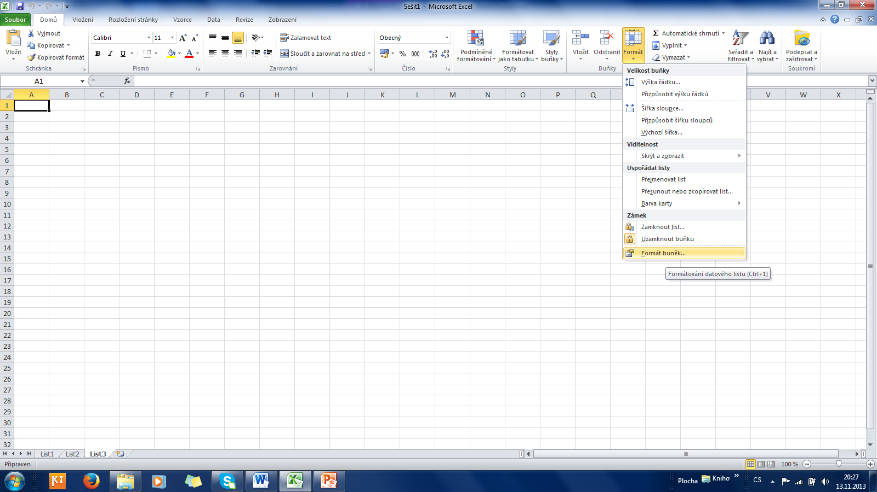
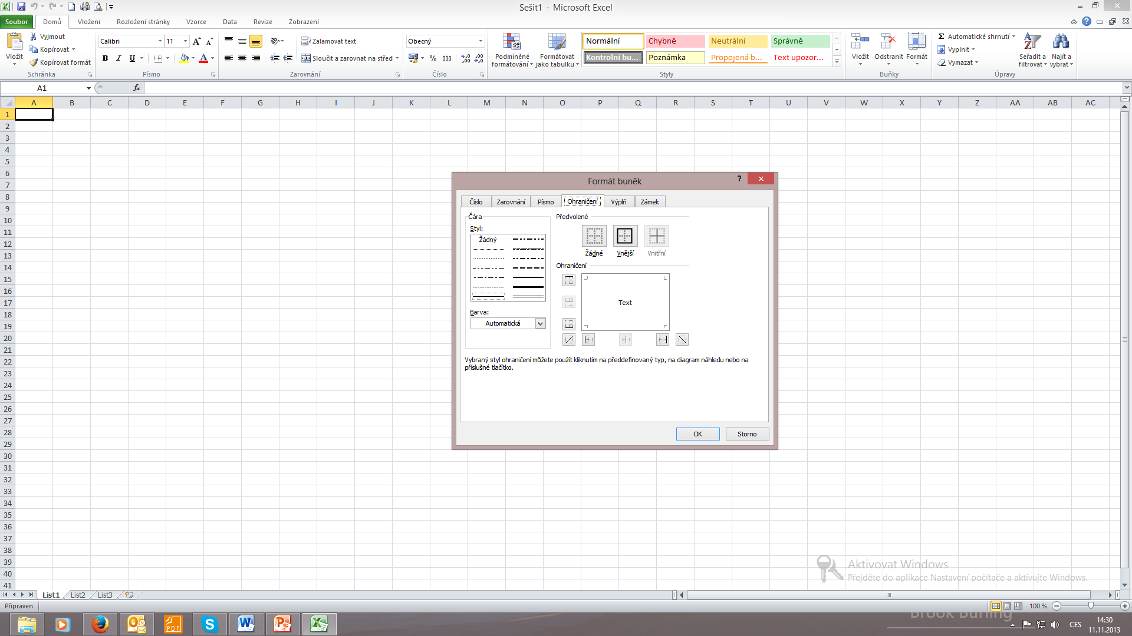
Formátování buněk
Karta Domů => sektor Buňky => Formát buněk

Slide 5
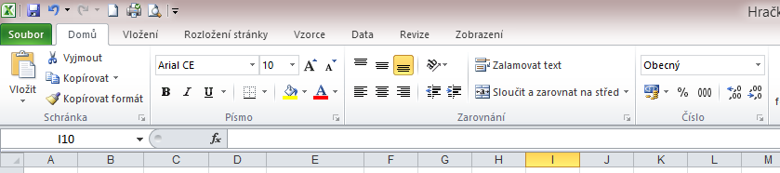
Formátování buněk
Karta Domů a jednotlivé sektory
Schránka – kopírování a přesouvání obsahu buněk
Písmo – typ, řez, velikost, barva a ohraničení
Zarovnání – horizontálně, vertikálně, sloučení buněk
Číslo – zvolit formát čísla, desetinná místa

Slide 6
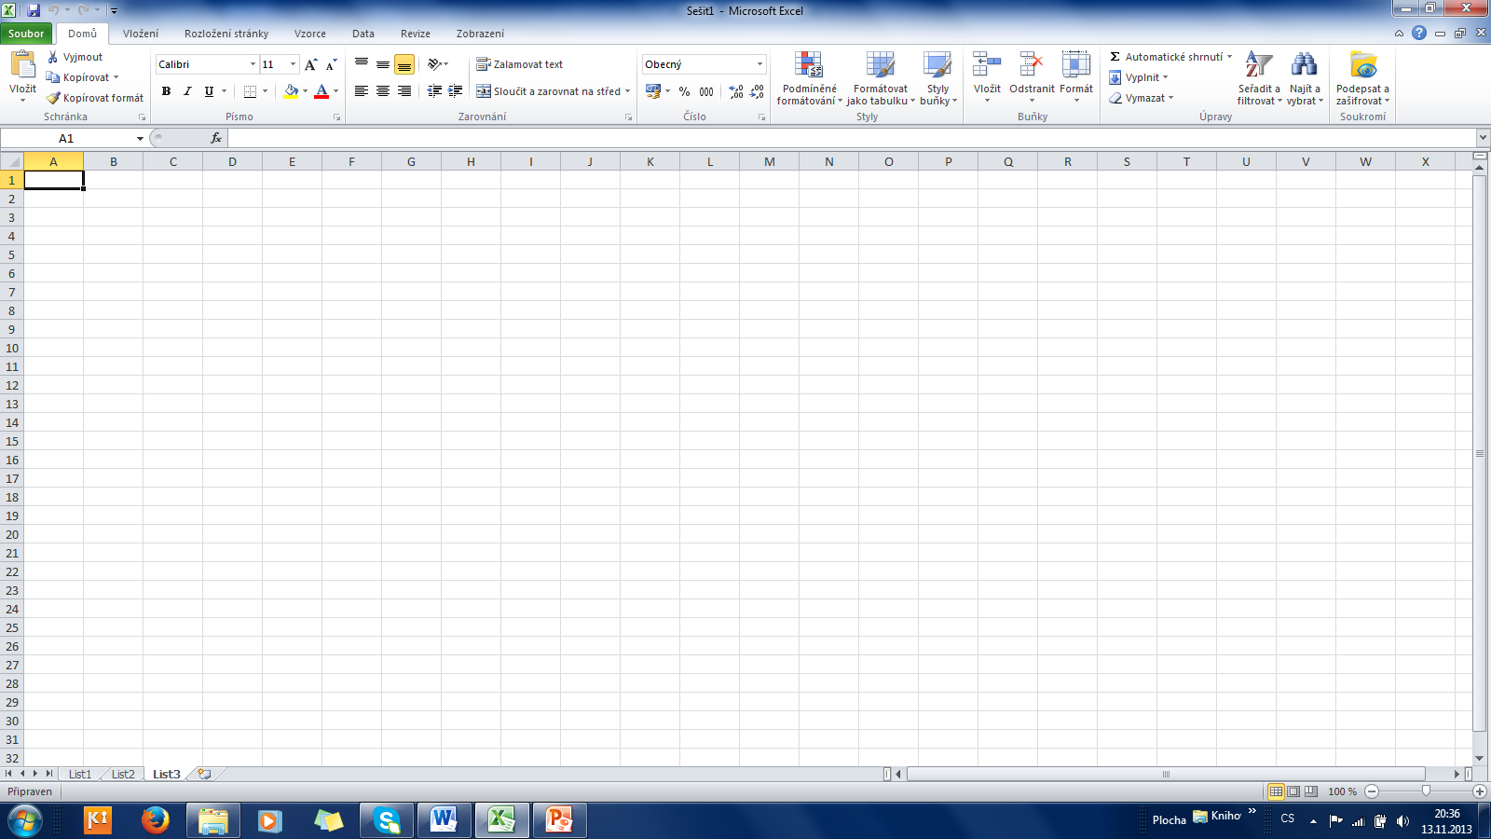
Formátování buněk
Karta Domů a jednotlivé sektory
Styly – předvolený formát, podmíněné formátování
Buňky – vložit, odstranit formát buňky
Úpravy – seřadit, odstranit formát
Soukromí – bezpečnost souboru

Slide 7
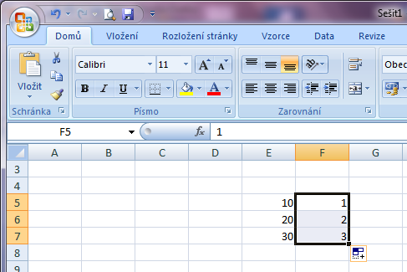
Vložení obsahu
Pouhým psaním do příslušné buňky
Použitím klávesových zkratek (Ctrl + C => Ctrl + V)
Obsah potvrzujeme klávesou Enter

Slide 8
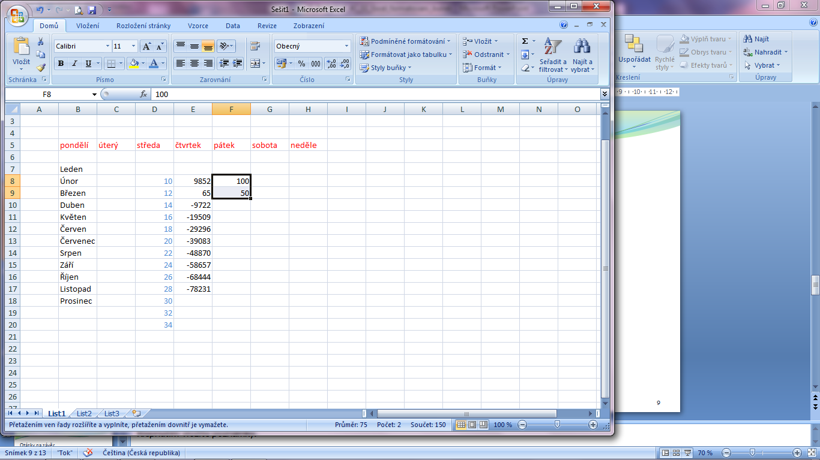
Automatický text
Dny v týdnu, názvy měsíců
Řada čísel s daným krokem
Postup: vložit obsah,
potvrdit obsah a roztáhnout
za pravý dolní roh buňky

Slide 9
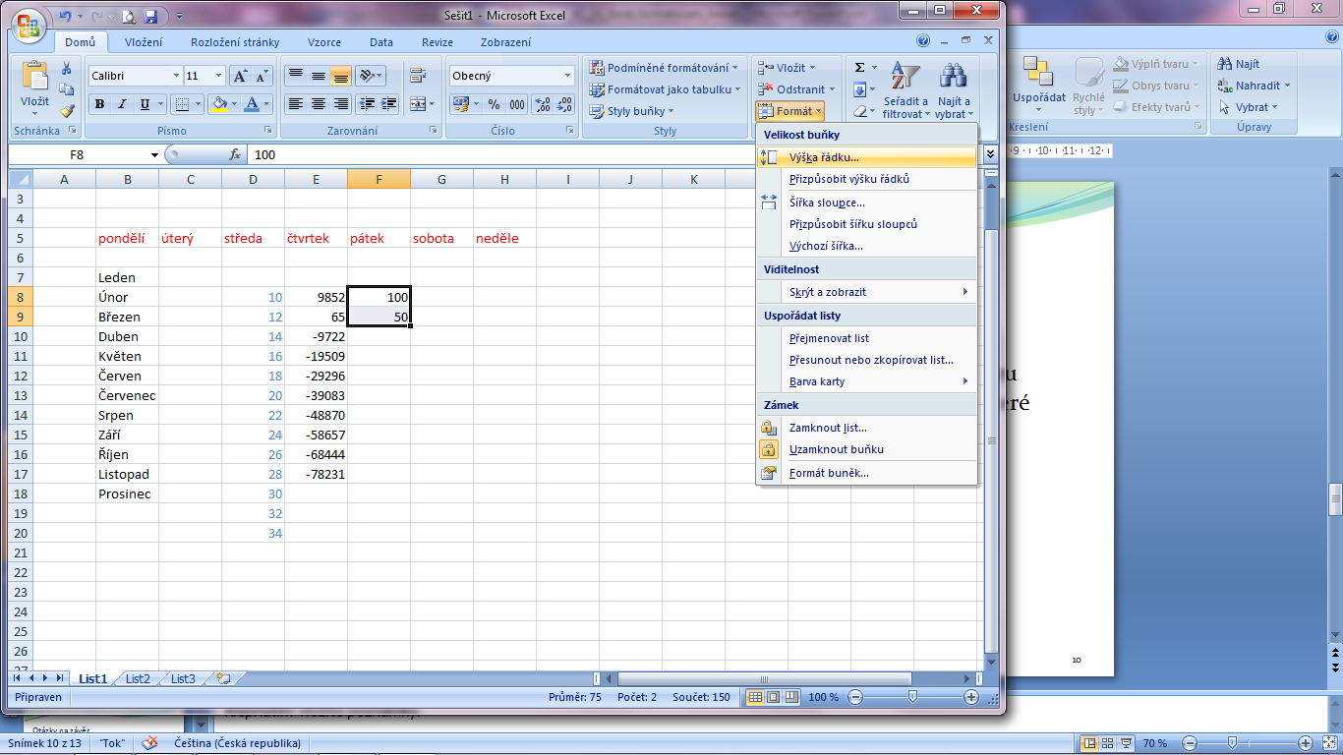
Velikost buňky
Karta Domů => sektor Buňka =>
=> Nabídka Formát
Výška a šířka buňky

Slide 10
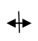
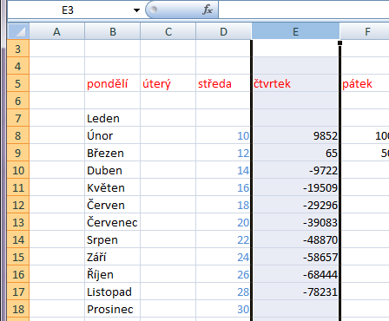
Šířka sloupce a výška řádku
Kurzor myši na rozhraní ~ čáru mezi názvy řádků x sloupců => změna kurzoru na oboustrannou šipku
Roztáhnout myší

Slide 11
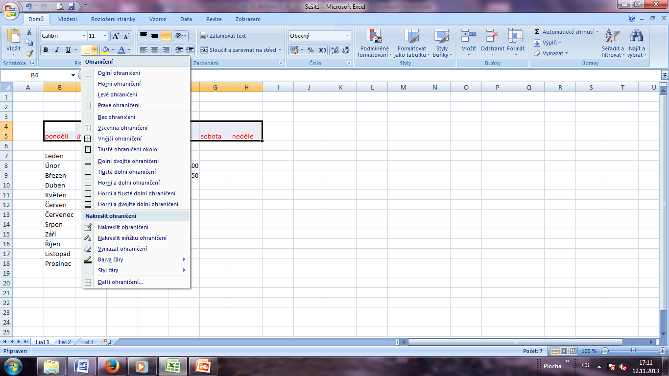
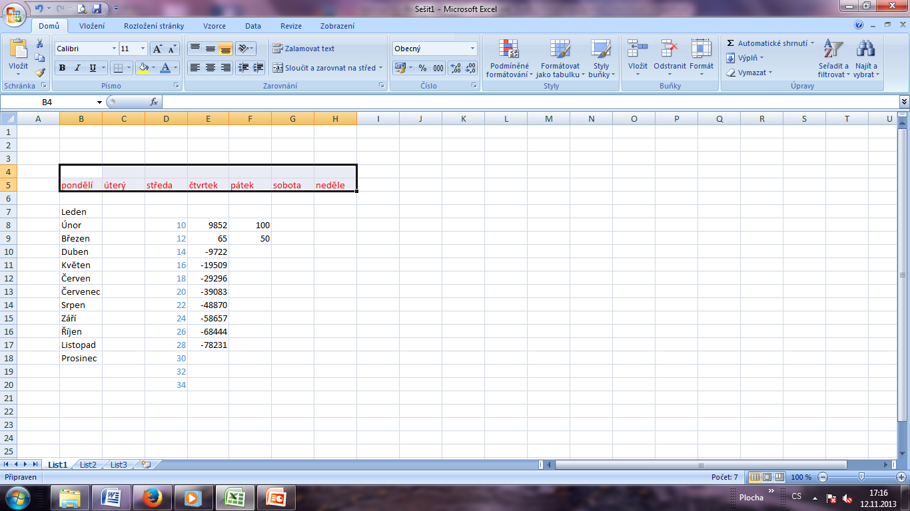
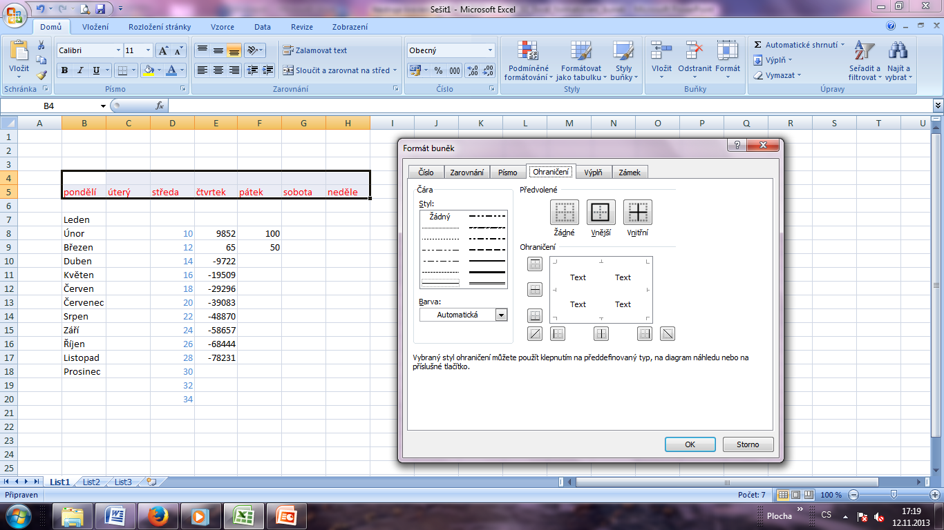
Ohraničení buňky
Karta Domů => sektor Písmo =>
ikona Ohraničení
Nebo
dialogové okno
Formát buněk

Slide 12
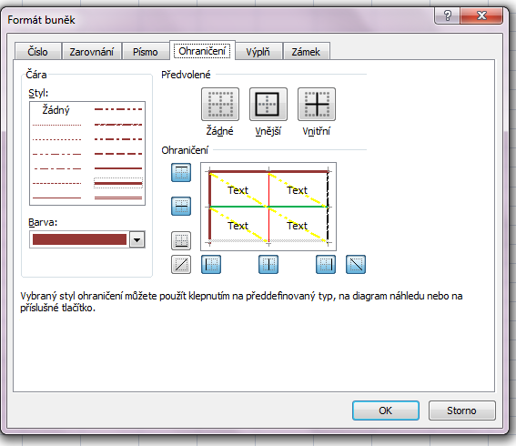
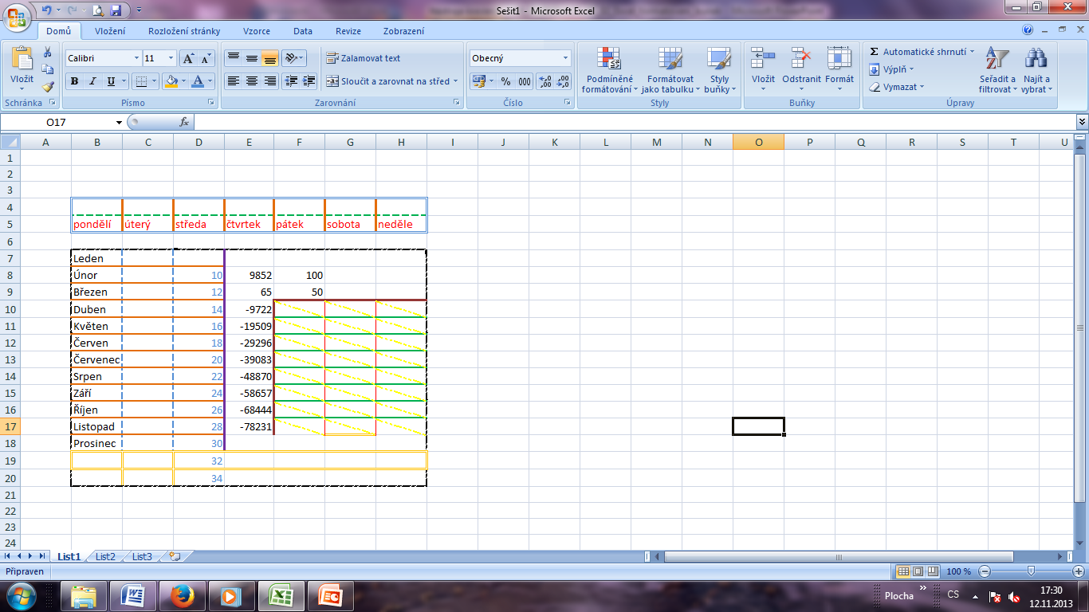
Ohraničení buňky
Postup
Typ čáry
Barva čáry
Umístění čáry

Slide 13

Otázky na závěr
Jak lze formátovat obsah buňky?
Jakým způsobem ohraničíme buňku?
Jakým způsobem lze otevřít dialogové okno Formát buněk?
Popiš možné úpravy šířky sloupce.

Slide 14
Zdroje
NAVRÁTIL, Pavel. S počítačem nejen k maturitě - 1. díl. Olomouc: Computer Media, 2008. 120 s. ISBN 80-86686-60-4
Kliparty MS Office – office.microsoft.com
MS Excel 2010

